Slide 1
Безопасни места за управление на велосипед

Slide 2

Гатанка
Тихо превозно средство на две колела.
Няма нужда от резервоар за храна.
Природата с газове не замърсява.
Закъснелия за работа спасява.

Slide 3
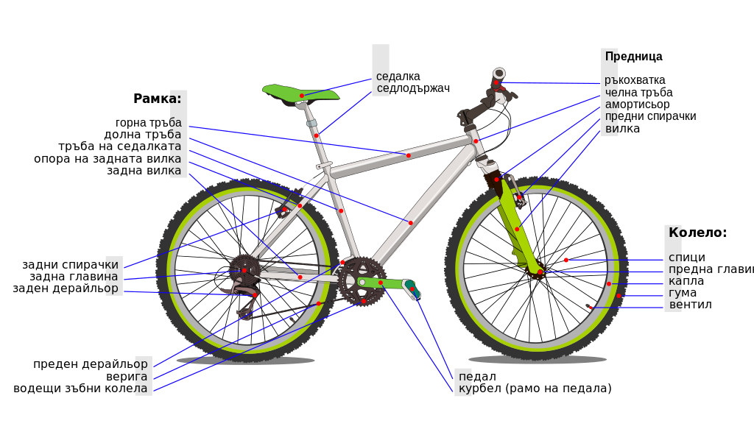
Устройство :

Slide 4
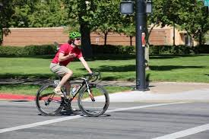
Какво трябва да има изправният велосипед?

Slide 5
Звънец
Отпред фар с бяла или жълта светлина
Изправна предна и задна спирачка
Червен светлоотразител отзад
Бели или жълти светлоотразители върху спиците

Slide 6
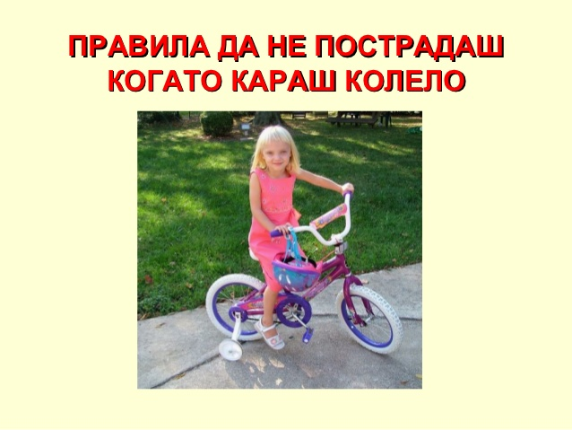

Slide 7
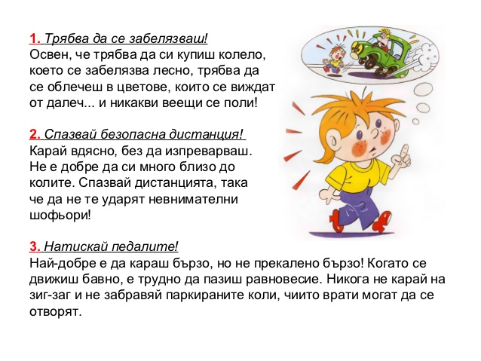

Slide 8
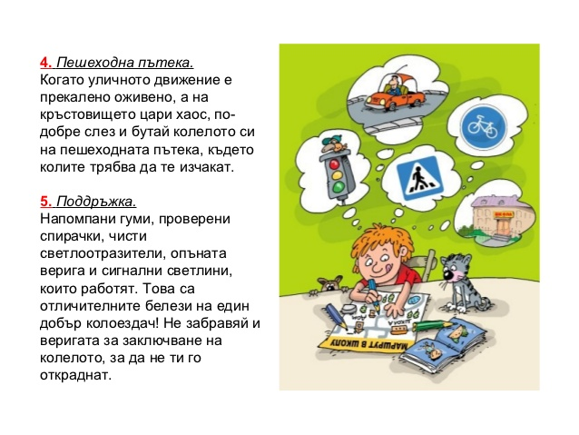

Slide 9
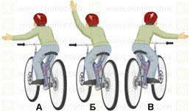
Сигнали и маневри на велосипедиста

Slide 10
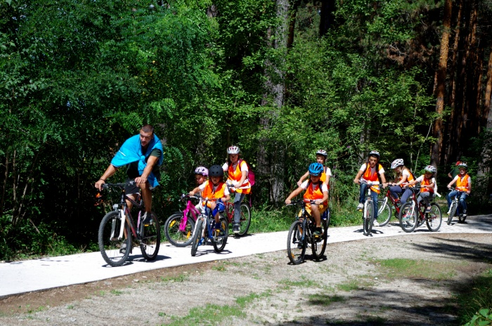
Препоръчително е децата под 12 години да управляват велосипед в паркове и други места извън уличната мрежа.

Slide 11
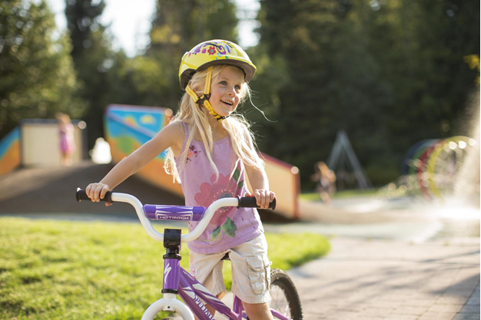
Запомни !
На децата до 12 годишна възраст е забранено да управляват без възрастен придружител велосипеда по
платното.

Slide 12

Пътни знаци

Slide 13


Slide 14


Slide 15


Slide 16
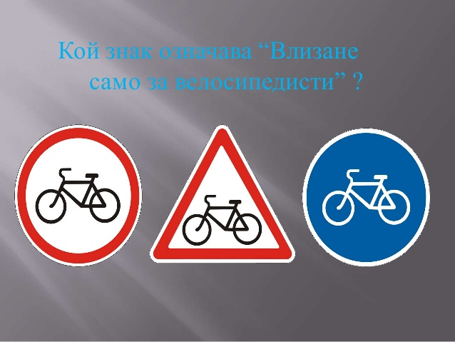

Slide 17
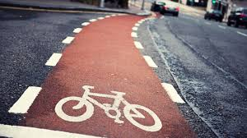
Безопасни места за велосипедисти

Slide 18
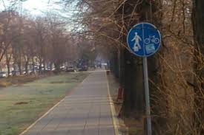
Алея за велосипедисти

Slide 19
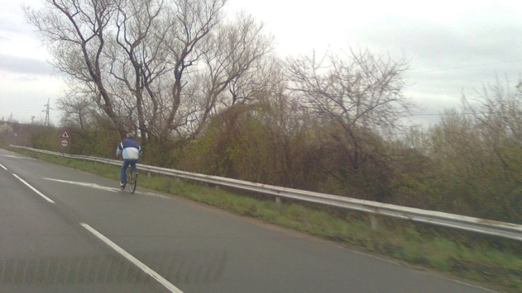
Безопасни места извън населените места

Slide 20
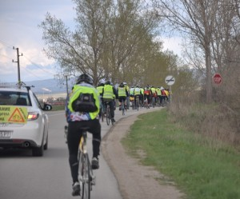
Велопоход

Slide 21
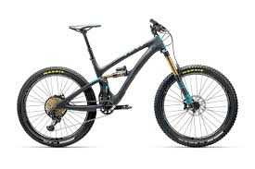
Бъдете внимателни когато карате велосипеда си !
М.Николова
НУ“Христо Ботев“

